Slide 1

走进人工智能

Slide 2
软件和人工智能是我一生的挚爱，如果再开办一家公司的话，我希望从事人工智能领域的研究 。
---比尔·盖茨

Slide 3

体验人工智能

Slide 4
体验人工智能
打开桌面AI文件夹——双击打开我知你心图标，打开页面后选择简体中文版、性别、填写年龄。点击开始游戏。通过游戏体验人工智能。
游戏规则：想象一个对象，人工智能程序将通过询问简单的问题，猜出您想象的对象。 您所想象的对象必须为大多数人所熟悉，但是绝不能是特定的人物、地点或事件。

Slide 5
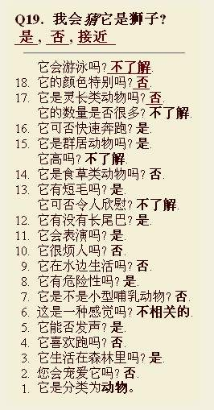
体验人工智能
学习
感知
逻辑判断

Slide 6
人工智能的含义
人的智能：
看、听、闻、摸….
思考、分析….
接受新知….
说话、行走、写字….
人工智能：
感知
思维
学习
行为
人工智能已发展成一门集计算机科学、控制论、信息论、神经生理学、心理学、语言学等多学科知识的综合性学科。

Slide 7
人工智能的应用
计算机博弈
模式识别
机器翻译
智能机器人
智能控制系统

Slide 8
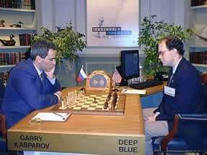
计算机博弈
自主学习：
任务一：
阅读课本P50资料：“更深的蓝”战胜了什么，在阅读材料中找出其胜利原因？

Slide 9
模式识别
1、手写识别：手机，电脑中的应用。
2、指纹识别：公安局使用指纹识别系统建立指纹库检索现场。单位利用指纹机进行上下班考勤。
3、光学字符识别：扫描仪的使用
4、语音识别：语音输入

Slide 10
机器翻译
任务二、
打开任务二 验证机器翻译网站的准确性
1、把“知难不难，迎难而上”译成英文。
2、把翻译过来的英文再译成中文。
看看翻译结果与原文有何区别？机器翻译存在的不足？怎样提高翻译质量？

Slide 11
机器翻译
机器翻译的优缺点：
类别 | 优点 | 不足 | 改善方法
机器翻译 | 时间短 | 准确率低 | 1.进一步完善词汇、语法。 2.选择权威软件 3.单句翻译，筛选再加工。

Slide 12
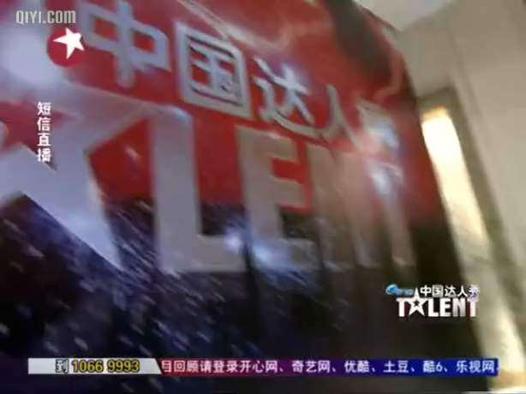
智能机器人---哈工大机器人舞蹈

Slide 13

智能控制系统---智能家居

Slide 14
人机对话
体验人工智能在自然语言方面的一个应用。
任务三：打开任务三文件夹和智能机器人聊天。在聊天过程中，找出她的不足？想一想产生这一现象的原因是什么？
答：偶尔会出现答非所问的情况
由固定的程序语言环境限制

Slide 15
人工智能和人的智能有哪些优缺点：
优点：计算速度快、计算精度高、环境 适应力强。
缺点：创新能力、应变能力、学习能力比较差。

Slide 16
人工智能技术的展望
人工智能技术越来越大众化和人性化，从实验室走向了日常生活，为我们的生活带来很多意想不到的方便和惊喜。但是，我们也应该清醒的认识到，人工智能技术的发展不仅仅是一个技术创新问题，同时也对伦理、道德、法律带来了冲击，希望同学们健康地开发和使用。

Slide 17
课堂总结：
通过体验人工智能：
人工智能的本质
人工智能的应用
人工智能的展望
辩证的利用人工智能

Slide 18
当堂检测：

